Slide 1
Verksamhetsplan 2019
Vision Kommunavdelning Jönköping
Du ska få ut så mycket
som möjligt av ditt arbetsliv.

Slide 2
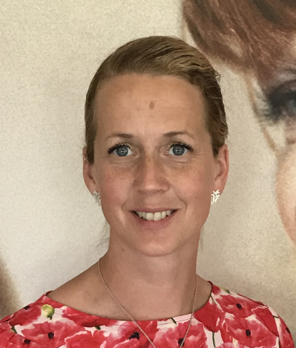
Innehållsförteckning
2
Innehållsförteckning 2
Ordförande har ordet 2
Planerade aktiviteter 2019 3
Visions målsättning & hjärtefrågor 4
Arvoden & fackavgift 2019 6
Hälsning från förbundsordföranden 6
Budget för verksamhetsåret 2019 7
Ordföranden har ordet
Vi har haft ett intensivt 2018 men blickar nu framåt mot 2019. Alltid
spännande med ett nytt år framför sig och vad det har att erbjuda.
Vision är med och jobbar för ett Jönköping för alla. Detta känns
viktigt och hänger ihop med våra hjärtefrågor. Alla har rätt till ett
mänskligt arbetsliv men också på fritiden. Det handlar om mänskliga
rättigheter. Vi möter framtidens arbetsliv genom att digitalisering och
automatisering sker på våra arbetsplatser. Det blir stora utmaningar
men är vi öppna för nya möjligheter så kan vi påverka för att
framtidens arbetsliv ska bli så bra som möjligt.
Inför 2019 så fortsätter vi jobba för ett hållbart arbetsliv, bland annat förhandlar vi med arbetsgivaren om 80-90-100. Vi vill även tillsammans med er driva andra intresseförhandlingar för att vi ska orka jobba och trivas på våra arbetsplatser.
Vi vill fortsätta möta er ute på era arbetsplatser i er vardag, tillsammans är vi starka och vi är alla tillsammans Vision. Vi vill fortsätta driva jämställda löner och arbetsvillkor, vi vill att ni medlemmar ska få ut så mycket som möjligt av ert medlemskap och att vi tillsammans skapar bättre arbetsplatser för alla.
Vision är ett starkt växande förbund inom många områden och förvaltningar. Vi har många medlemsgrupper som alla är lika viktiga. Våra två största grupper är chefer och administratörer. Vi har idag chefsombud över hela landet, men inga administratörsombud. Det tycker jag vi ska ändra på i Jönköpings kommunavdelning – vi ska bli ledande inom Vision med administratörsombud!
Vi gör varandra bra och tillsammans är vi starka :) // Maria Carlsson, ordförande

Slide 3
Planerade aktiviteter 2019 för medlemmar och ombud
3
Soppluncher vår och höst
Frukostmöten höst/vinter
Höstmöte med bio
Årsmöte
Lunch för nya medlemmar varje månad
Jullunch
Yrkesträffar
Arbetsplatsträffar (så många det bara går!)
Husbilen kommer till Jönköping igen
Medlem i 45 år – uppvaktningsmiddag
REKRYTERA!
Ombudsträffar
Ombudsutbildning

Slide 4
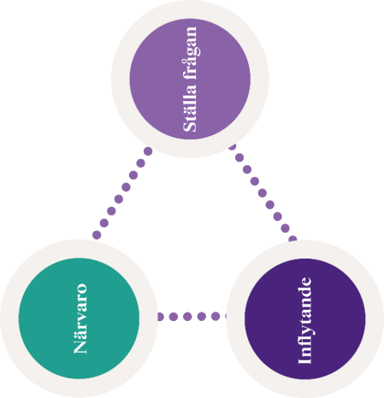
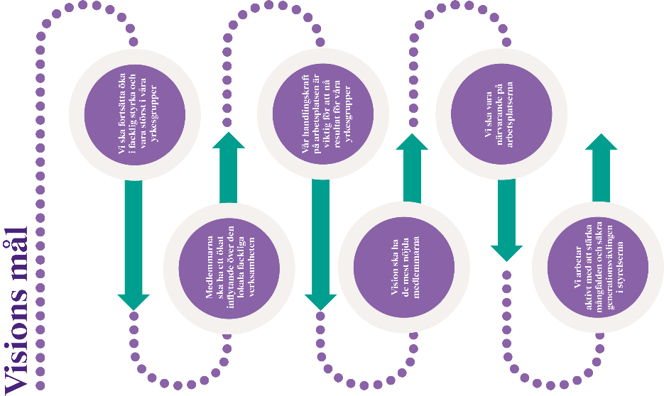
4
Visions mål är en av delarna i Vi är Vision, förbundets styrdokument. Målen för den lokala organisationen bestäms utifrån arbetet med målen i Vi är Vision. För oss i Jönköpings kommunavdelning är målsättningen med 2019 följande:
Vi ska bli ännu fler medlemmar under 2019 och målsättningen är 1300 medlemmar vid årsskiftet 2019/2020. Där vi kan organisera medlemmar ska vi vara det naturliga valet.
Vi ska ha en nära dialog mellan medlemmar och styrelse om vad lokalavdelningen ska göra. Det är medlemmarna tillsammans som är Vision.
Vi ska ha hög organisationsgrad och genom den utöva inflytande och påtryckningar gentemot arbetsgivaren. Vi arbetar för rättvisa löner, bättre arbetsmiljö och ett schysst arbetsliv.
Vi ska ha de mest nöjda medlemmarna bland de fackförbund vi konkurrerar med i Jönköping.
Vi ska ha fler ombud, högre synlighet och större inflytande på våra arbetsplatser.
Vi ska ha en styrelse bestående av medlemmar från olika förvaltningar, av olika kön, i olika åldrar och av olika etnicitet.
Genom att ställa frågan om medlemskap
i Vision blir vi fler medlemmar. Genom
att vi blir fler medlemmar får vi ökat
inflytande på arbetsplatserna. Genom
ökat inflytande ökar vi också närvaron
på våra arbetsplatser och fler kan ställa
frågan om medlemskap!

Slide 5
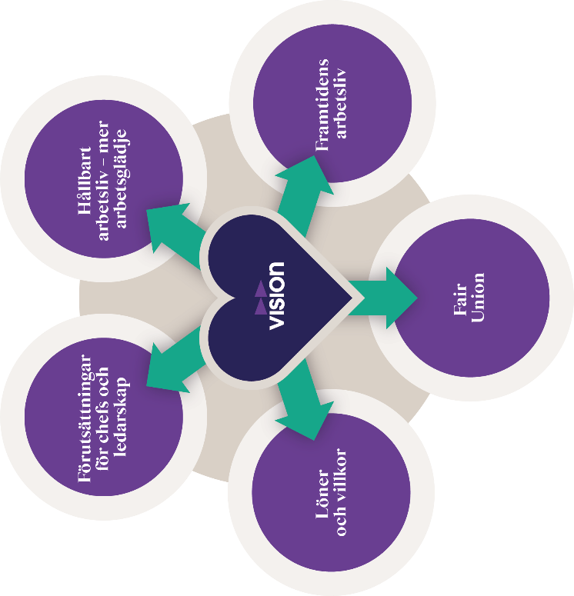
5
Vi är drivande i arbetet med möta framtidens
arbetsliv. Våra medlemmar ska kunna utvecklas
i arbetslivet. Vi vill bidra till attraktiva arbets-
platser genom vårt arbete gentemot arbetsgivaren.
Alla som är nya på jobbet ska få en bra introduktion
och känna sig välkomna.
ALLA ska orka med sitt arbete och ingen ska bli sjuk pga
arbetet. Rätt förutsättningar måste finnas för att alla ska
känna sig välkomna på arbetet oavsett vem de är. Olika
arbetsgrupper måste känna sig uppskattade och få gehör
för sin starka arbetsinsats. Vi bidrar till en god arbetsmiljö!
Vision är en Fair Union vilket vi tar fast på
genom att vara del i arbetet med en hållbar
omvärld och genom att påverka arbetsgivaren
att ta miljömässigt kloka beslut.
Chefer ska få rätt förutsättningar och befogenheter
av arbetsgivaren att göra att bra jobb för sina anställda
i fråga kring arbestmiljö, löner, utveckling med mera.
En bra verksamhet bygger på att en inspirerad chef med
förutsättningar kan samverka med sina anställda.
Vi är drivande i löneprocessen med arbetsgivaren
för att säkerställa att våra medlemmar får den löne-
utveckling de har rätt till. Minst lika viktigt är även
villkoren för arbetet; man ska veta vad som förväntas
av en på arbetet. Likaledes viktigt är det med
kringliggande villkor som tex semesterväxlingen,
80-90-100-föhrnalding och 7-timmarsdagen.

Slide 6
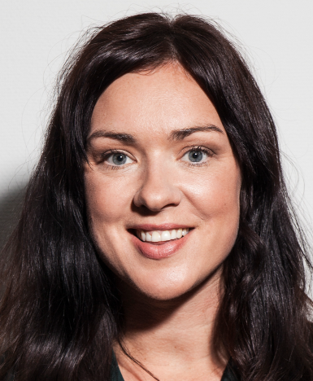
Arvoden och fackavgift för 2019
6
När det gäller fasta arvoden till styrelse, valutskott och revisorer föreslår styrelsen att de ligger kvar på samma nivå som tidigare år.
Ordförande 15 000 kr/år Sektionsordförande 5 000 kr/år
V ordförande 7 500 kr/år Revisorer (x2) 1 500 kr/år
Kassör 7 500 kr/år Valutskott sammank 1 500 kr/år
Mötesarvodet för styrelsen och valutskottet föreslås även det ligga kvar på samma nivå som tidigare år; 180 kr/sammanträde.
När det gäller avgiften till Vision föreslår styrelsen att den ligger kvar på samma nivå som tidigare. Det innebär att du betalar 1% av din månadslön i avgift till Vision centralt och 0,20% till Visions kommunavdelning i Jönköping.
Hälsning från förbundsordföranden
Visions medlemmar och förtroendevalda är kärnan i vårt förbund. Tillsammans är vi över 196 000 medlemmar och 12 000 förtroendevalda. Vision är idag större än någonsin. Vi växer för att vi bra på att ställa frågan om medlemskap. Som förtroendevald är du ofta den som först träffar potentiella, nya medlemmar. Du har chans att ställa frågan först.
Jag vill att vi ska fortsätta vara bra på det. För när vi blir fler ökar vi också i styrka. Vision blir mer närvarande och får mer inflytande på arbetsplatserna.
Det är våra hjärtefrågor och mål i Vi är Vision som är grunden i allt vi gör. En av hjärtefrågorna är att vi vill ha ett mer mänskligt arbetsliv. Det är ett arbetsliv där ingen blir sjuk av stress och där alla våra olikheter tas till vara. I Jönköping har ni under 2018 jobbat mycket med ett mänskligt arbetsliv och att ställa frågan om medlemskap. Vilket jobb ni har gjort! Soppluncher med samtal om stress, schysta frukostar, Pride-firande och lokala rekryteringskampanjer. Jag har själv haft glädjen att hälsa på hos er och ta del av det viktiga fackliga arbete som görs. Ni är grymma! Jag önskar er varmt lycka till med verksamheten 2019. Tillsammans gör vi arbetslivet bättre för våra medlemmar.
// Veronica Magnusson, förbundsordförande Vision

Slide 7
Budget för 2019
7
Intäkter
Medlemsavgifter |  |  | 600 000
Sammanlagda intäkter |  |  | 600 000
Kostnader
Medlemsaktiviteter |  |  | 120 000
Ombudsverksamhet |  |  | 40 000
Höstmöte |  |  | 90 000
Årsmöte |  |  | 70 000
Rekrytering & utåtriktade aktiviteter |  |  | 40 000
Habosektionen |  |  | 10 000
Förhandlingsverksamhet |  |  | 5 000
Arvoden |  |  | 80 000
Kompetenshöjande insatser |  |  | 40 000
Styrelseverksamhet |  |  | 25 000
Expeditionskostnader |  |  | 20 000
Konferenser |  |  | 30 000
Hälsocheck¹ |  |  | 100 000
Jullunch¹ |  |  | 100 000
Bidrag/gåvor |  |  | 10 000
Övrigt |  |  | 20 000
Sammanlagda kostnader |  |  | 800 000
RESULTAT |  |  | -200 000
¹På höstmötet 2017 beslutades det att vi skulle satsa upp till 200 000 kronor av kapital på Hälsochecken och budgeten lades på ett minusresultat motsvarande samma summa. Dock har mindre än 50 000 kronor använts till Hälsochecken inför höstmötet 2018 och prognosen för 2018 visar på ett marginellt plusresultat. Därför läggs istället 100 000 kronor av kapital i budget för 2019 på Hälsochecken och 100 000 kronor av kapital på en jullunch för medlemmarna i december 2019 och samma minusresultat i budget som för år 2018.

Slide 8
Vill du bli ombud för Vision i din arbetsgrupp?
Vill du bli skyddsombud och arbeta för en bättre arbetsmiljö och en tryggare arbetsplats?
Prata med de andra Visions-medlemmarna på din arbetsplats så kan ni välja dig som ombud!
Kontakta sedan Visions expedition via kontakt@visionjkpg.se för att registrera att du är ombud eller i förväg om du/ni vill ha mer information om hur det hela går till!

